Slide 1
Турнир знатоков русского языка и литературы для учащихся 5-х классов

Slide 2
В стране «Грамматика». Разминка
1.Собери слово из букв
ГНИЛСИВИТКА
2. К словам в левом столбике подберите слова из правого, образуя новые.
ВОЛ | РАК
СЕНО | ОВОД
ПРИЗ | ОКНО
КИПА | ГРАД
ВИНО | ВАЛ
САД | РИС

Slide 3
Ребус
1.Прежде чем 7я о5 сядет за 100л, пре2рительно вы3 клеенку.
2. Помоги восстановить загадочную надпись.
.О..О .О.А.О.А.Ь!

Slide 4
Знаешь ли ты?
Угадай слово по шутливой характеристике.
Ее толкут, носят решетом, в нее прячут концы нечестные люди. Что это?
Его вешают, приходя в уныние, всюду суют, вмешиваясь не в свое дело, им клюют. Что это?
Его проглатывают, за него тянут или дергают, настойчиво заставляя высказываться, его приходится держать за зубами. Что это?
Его иногда приходится держать, не занимая при этом руки, за ним можно лезть в карман. Что это?

Slide 5
Игра - шарада
Всего две ноты и предлог
Построить я на даче смог.
Начало слова – лес, конец – стихотворение, А целое растет, хотя и не растение.
Начало – голос птицы, конец – на дне пруда,
А целое в музее найдете без труда.
4. Начало деревом зовется, конец – местоимение
Здесь в книге целое найдется
И в каждой строчке есть они.

Slide 6
Страна литературная
Расскажи наизусть любимое стихотворное произведение (басня, отрывок из поэмы, стихотворение.)

Slide 7
В стране сказок.
Узнайте героя по реплике. Назовите автора и название сказки.
«Чем жить одной, лучше пойду замуж за журавля. Журавль, возьми меня замуж»
«Эх вы сони! Из-за вашего сна я чуть головой не поплатился.»
«Мне тебя, царица жаль; но забудь свою печаль; Понесешь ты в эту ночь: у тебя родится дочь.»
«Знаю, знаю! Она теперь у злого Кощея Бессмертного. Трудно ее будет достать, нелегко с Кощеем сладить»
«Они, тебя не убьют, даже если я рассержусь на тебя, я лучше сама убью тебя»
«Ну, Иван – Царевич, сумел ты меня разыскать, теперь я твоя весь век буду!»
«Погоди; об ней, быть может, ветер знает. Он поможет»
«Возьми это семечко. Пока оно будет у тебя, ты всегда будешь знать урок свой, какой бы тебе ни задали.»
«Ой вы молодцы честные, Братцы все мои родные.»

Slide 8
Викторина юмористическая

Slide 9
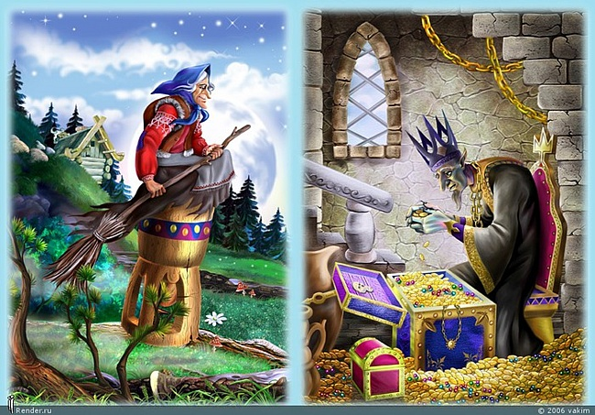
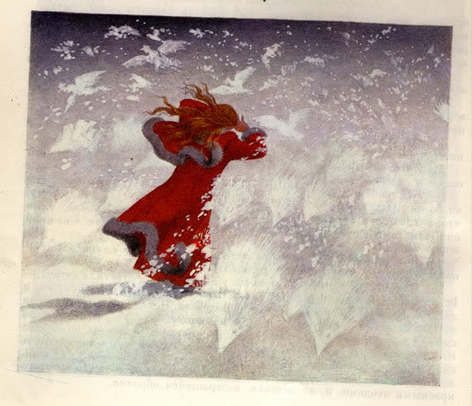
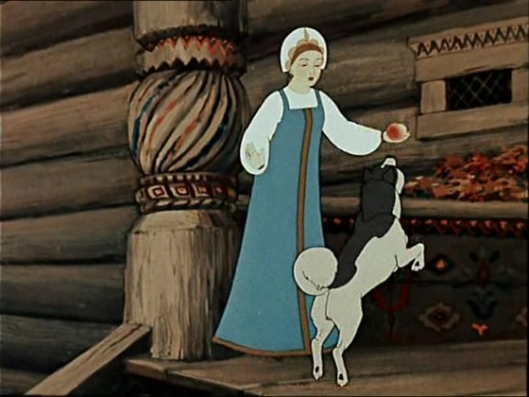
Иллюстрации каких сказок представлены на слайдах

Slide 10
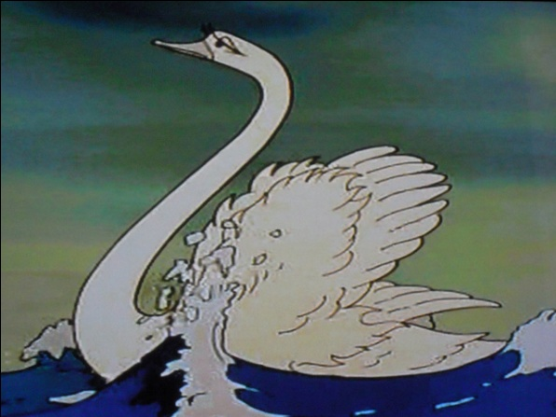
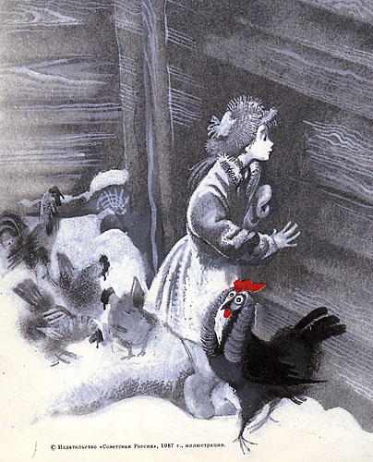
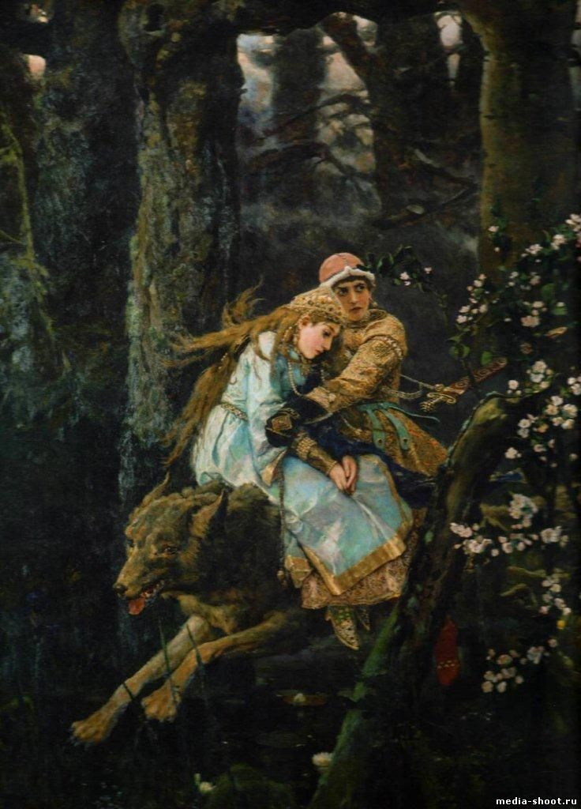
Иллюстрации каких сказок представлены на слайдах

Slide 11
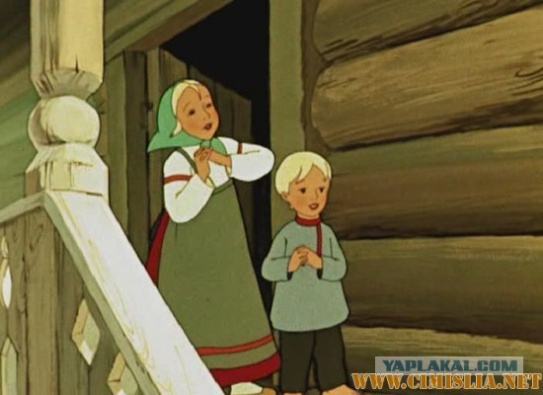
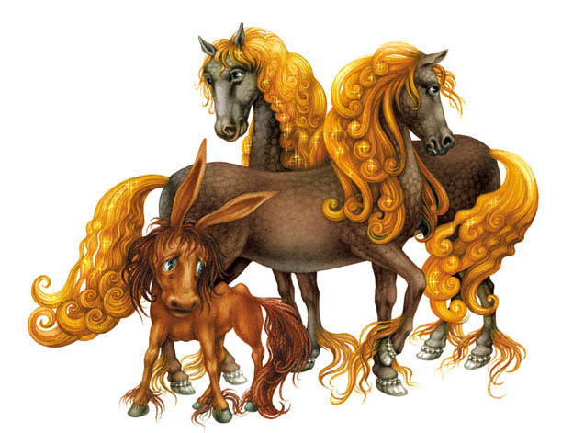
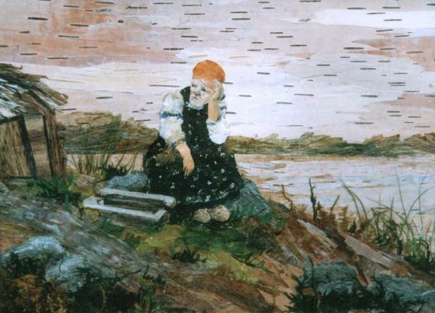
Иллюстрации каких сказок представлены на слайдах

